Slide 1
Планети навколо нас

Slide 2
Сонячна система
Сонячна система — планетна система, що включає в себе центральну зірку — Сонце, і всі природні космічні об'єкти, що обертаються навколо Сонця

Slide 3
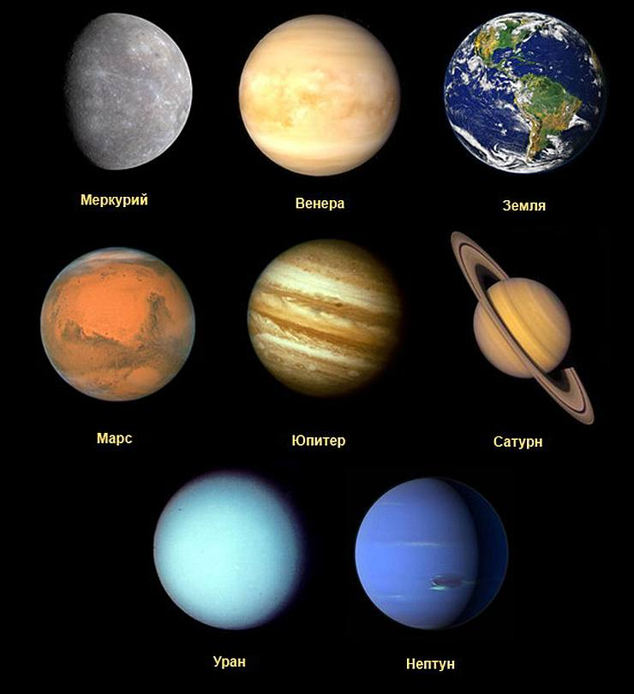
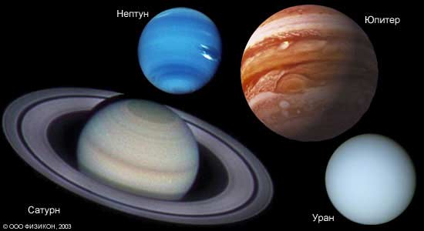
Планети

Slide 4
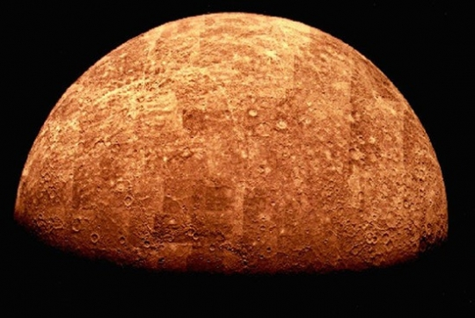
Меркурій
Меркурій (0,4 а.о. від Сонця) є найближчою до Сонця і найменшою планетою системи (0,055 маси Землі). У Меркурія немає супутників, а його єдиними відомими геологічними особливостями, крім ударних кратерів, є численні зубчасті укоси, що тягнуться на сотні кілометрів — ескарпи, що виникли, ймовірно, внаслідок припливних деформацій на ранньому етапі історії планети в той час, коли його період обертання навколо осі відрізнявся від періоду обертання навколо Сонця.

Slide 5
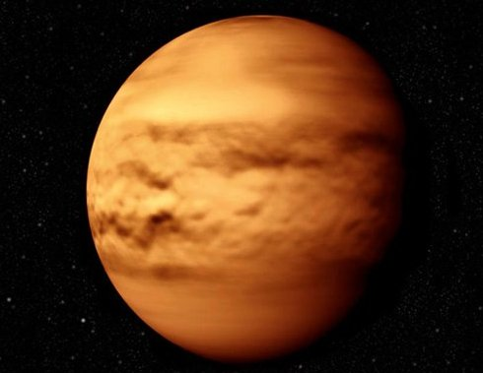
Венера
Венера близька за розміром до Землі (0,815 земної маси) і, як і Земля, має досить потужну атмосферу та товсту силікатну оболонку навколо залізного ядра. Є також свідчення її внутрішньої геологічної активності. Однак кількість води на Венері набагато менша земної, а її атмосфера в дев'яносто разів щільніша. У Венери немає супутників. Це найгарячіша планета, температура її поверхні перевищує 400 °C. Причиною такої високої температури є парниковий ефект у щільній, багатій на вуглекислий газ атмосфері. Не було виявлено ніяких однозначних свідоцтв геологічної діяльності на Венері, але, оскільки у неї немає магнітного поля, яке запобігло б виснаженню її існуючої атмосфери, це дозволяє припустити, що її атмосфера регулярно поповнюється вулканічними виверженнями.

Slide 6
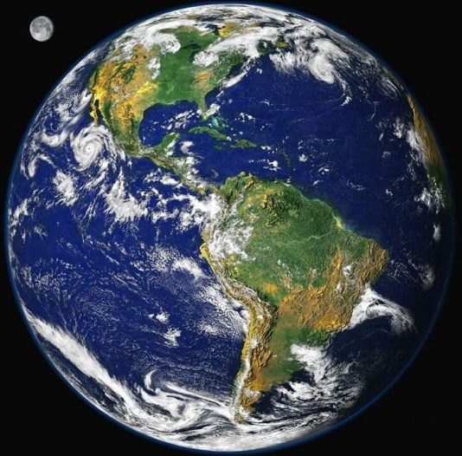
Земля
Земля є найбільшою та найщільнішою серед внутрішніх планет. У Землі є один природний супутник — Місяць, єдиний великий супутник планет земної групи Сонячної системи. Серед планет земної групи Земля є унікальною (насамперед — гідросферою). Атмосфера Землі радикально відрізняється від атмосфер інших планет — вона містить вільний кисень. Питання про наявність життя де-небудь, крім Землі, залишається відкритим.

Slide 7
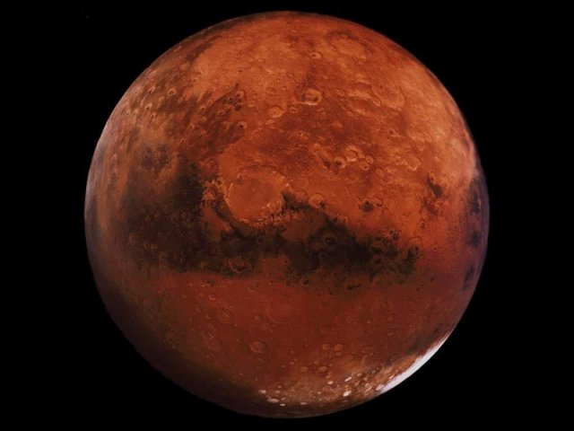
Марс
Він має атмосферу, що складається головним чином з вуглекислого газу, із поверхневим тиском 6,1 мбар (0,6 % від земного). На його поверхні є вулкани, найбільший з яких, Олімп, перевищує розмірами всі земні вулкани, досягаючи висоти 21,2 км. Рифтові западини (Долина Марінер) поряд з вулканами свідчать про колишню геологічну активність, яка, за сучасними даними, скінчилася близько 2 млн років тому. Червоний колір поверхні Марса зумовлений великою кількістю оксиду заліза в його ґрунті. Планета має два супутники — Фобос і Деймос. Припускається, що вони являють собою захоплені астероїди.

Slide 8
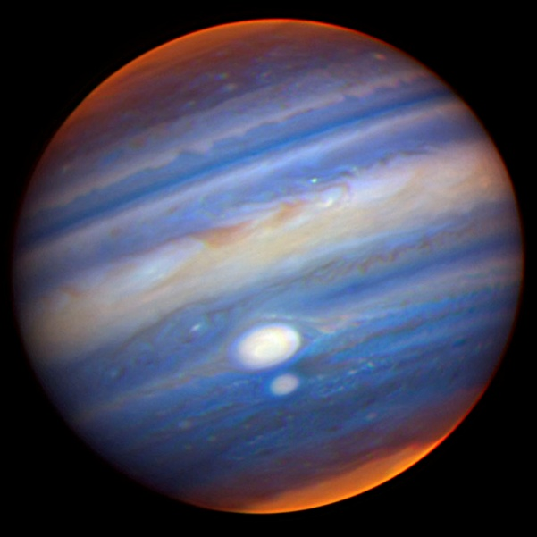
Юпітер
Юпітер, п'ята і найбільша планета Сонячної системи, більш ніж у два рази важча, ніж всі інші планети разом узяті і майже в 318 разів важча за Землю. Уся видима поверхня Юпітера - щільні хмари, розташовані на висоті близько 1000 км над "поверхнею", де газоподібний стан змінюється на рідкий і утворює численні шари жовто-коричневих, червоних і блакитнуватих відтінків. На відміну від кілець Сатурна, кільця Юпітера темні і, імовірно, складаються з дуже невеликих твердих часток метеорної природи.

Slide 9
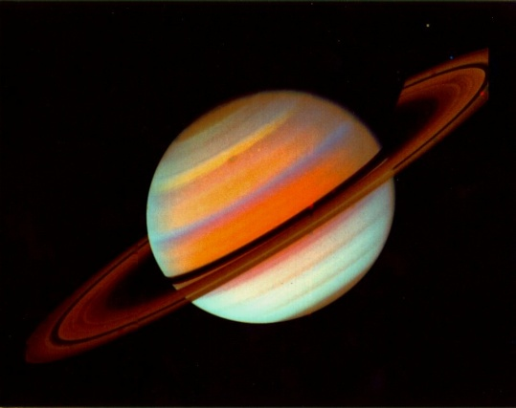
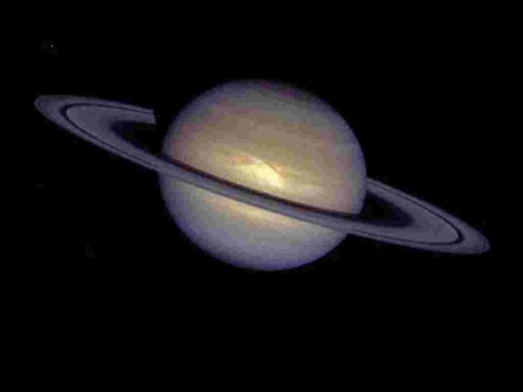
Сатурн
Сатурн є величезною кулею, що швидко обертається навколо своєї осі (з періодом — 10,23 години), складається переважно з рідкого водню і гелію, має товстий шар атмосфери. Сатурн обертається навколо Сонця за 29,46 років на середній відстані 1427 млн км. Візитною карткою Сатурна є його знамениті кільця, що оперізують планету навколо екватора і складаються з безлічі крижаних часток з розмірами від часток міліметра до декількох метрів. Маса у 95 разів більша за масу Землі, магнітне поле потужніше в тисячу разів. Вважається, що Сатурн має невелике ядро з силікатів і заліза, покрите льодом і глибоким шаром рідкого водню. У нього відомо більше 50 природних супутників, найбільший з яких — Титан.

Slide 10
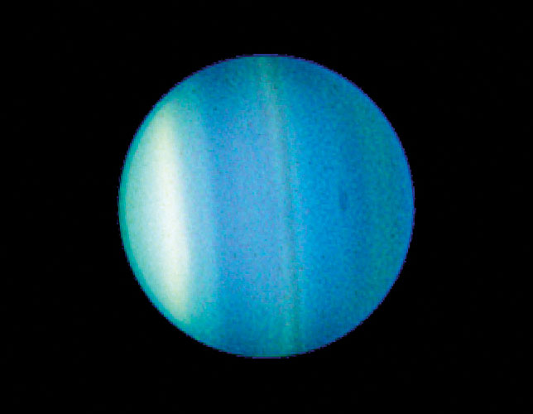
Уран
Уран рухається навколо Сонця по еліптичній орбіті. Один оберт навколо Сонця Уран здийснює за 84,01 земного року. Період власного обертання Урана складає приблизно 17 годин. Протягом багатьох сторіч астрономи Землі знали тільки п'ять «блукаючих зірок» — планет. 1781 був ознаменований відкриттям ще однієї планети, названої Ураном. Це відбулося, коли англійський астроном Вільям Гершель приступив до реалізації грандіозної програми: упорядкуванню повного систематичного огляду зоряного неба.

Slide 11
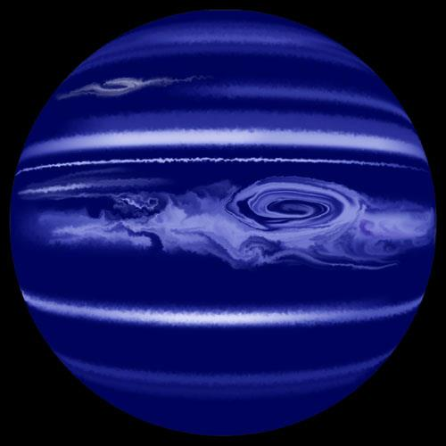
Нептун
Нептун четверта за розміром планета Сонячної системи, що належить до планет-гігантів. Її орбіта перетинається з орбітою Плутона в деяких місцях. Також орбіту Нептуна перетинає комета Галілея. Світло від Сонця доходить до Нептуна трохи більше, ніж за 4 години. Тривалість року, тобто час одного повного оберту навколо Сонця — 164,8 земних років. Нептун також має кільця — два широких і два вузьких. У Нептуна є 8 відомих супутників: 4 маленьких, 3 середніх і 1 великий

Slide 12
Дякую за увагу

